Slide 2
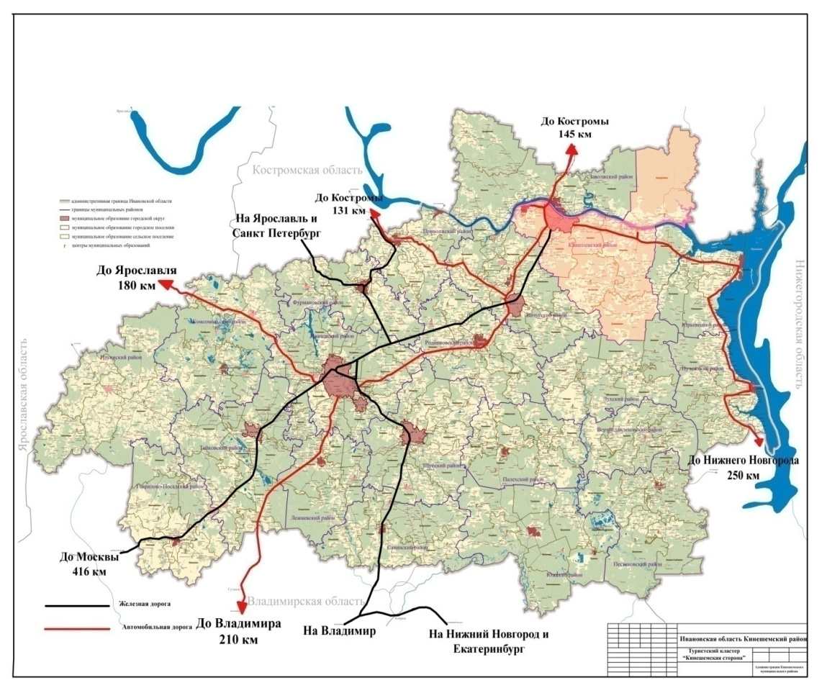
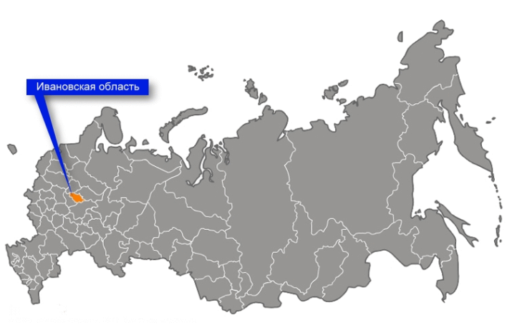
Ивановская обл.
Наволоки
ГЕОГРАФ

Slide 3
Территория опережающего развития (ТОР) – это территория с особым правовым режимом ведения деятельности, предлагающая ряд налоговых льгот и административных преференций для инвесторов.
Цель создания ТОР – формирование благоприятных условий для привлечения инвестиций, обеспечения ускоренного социально-экономического развития и создания комфортных условий для обеспечения жизнедеятельности населения.
ТОР регулируется Федеральным законом от 29.12.2014 № 473-ФЗ «О территориях опережающего развития в Российской Федерации».
Развитие моногородов Ивановской области связано с формированием новых направлений специализации сферы производства, повышением инвестиционной привлекательности территорий моногородов, реализацией крупных и малых, промышленных и инфраструктурных инвестиционных проектов, в том числе в рамках создания ТОР. Создание ТОР в моногородах позволит снизить социальную напряженность, развивать и диверсифицировать экономику моногородов.
Нормативно-правовые акты
Федеральный закон от 29.12.2014 № 473-ФЗ «О территориях опережающего развития в Российской Федерации»
Постановление Правительства Российской Федерации от 22.06.2015 г. № 614 «Об особенностях создания территорий опережающего социально-экономического развития на территориях монопрофильных муниципальных образований Российской Федерации (моногородов)»
Постановление Правительства Российской Федерации от 17.02.2018 г. № 171 «О создании территории опережающего социально-экономического развития «Наволоки»
Постановление Правительства Ивановской области от 13.04.2018 № 103-п «О мерах по реализации Федерального закона от 29.12.2014 № 473-ФЗ «О территориях опережающего социально-экономического развития в Российской Федерации»»

Slide 4
Льготное налогообложение для резидентов

Slide 5
Стать резидентом просто

Slide 6
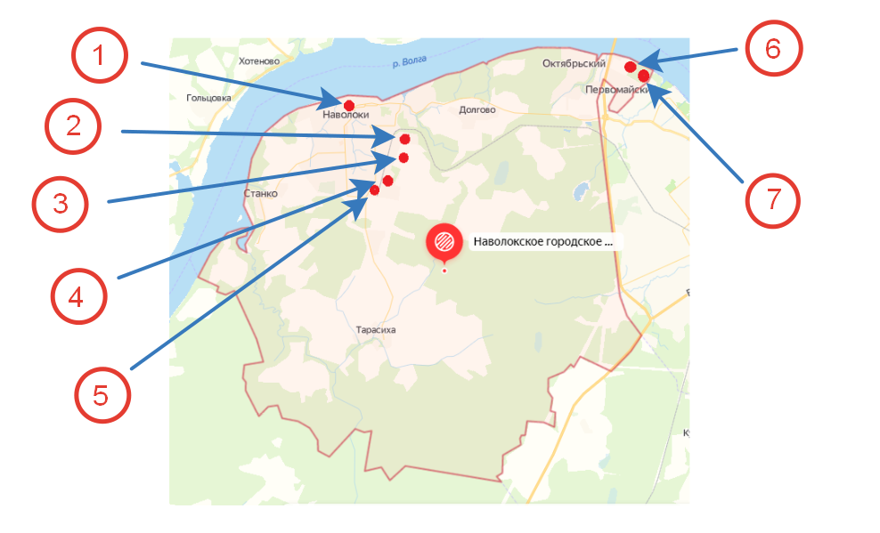
Размещение промышленных площадок

Slide 7
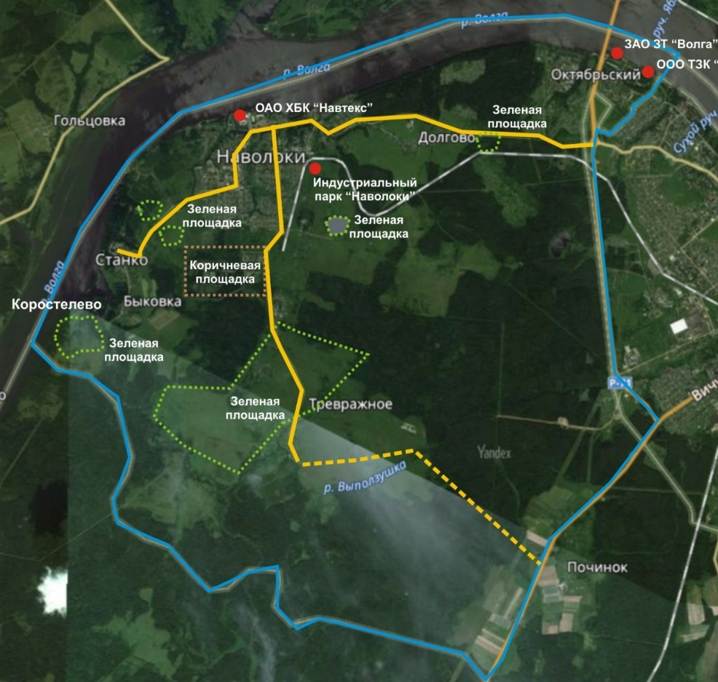
Преимущества ТОСЭР «Наволоки»
Моногород 2 категории
Площадь – 9,5 тыс. га
Наличие greenfield и brownfield
Отсутствие ограничений по газу, электроэнергии, водоснабжению
Наличие трудовых ресурсов
500 км
Москва
ТОСЭР
«Наволоки»
200 км
Владимир

Slide 8
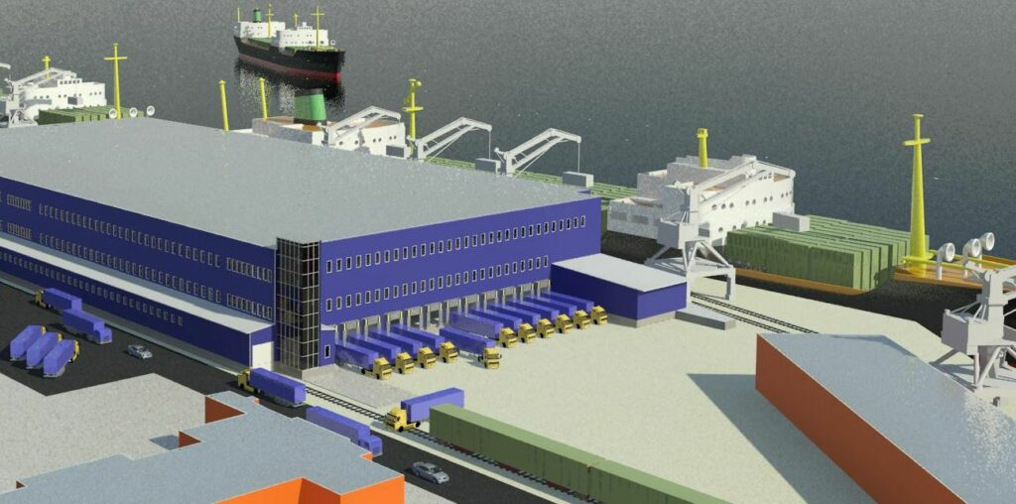
ООО «ГРЕЙНРУСАГРО» - перспектива роста: создание экономической зоны портового типа
ЛОГИСТИЧЕСКИЙ ЦЕНТР:
- Принимает суда типа река-море грузоподъемностью до 5 тысяч тонн
- Производит перевалку грузов с водного на железнодорожный и авто транспорт
- Осуществляет экспортно-импортные поставки в страны Западной Европы и Скандинавские страны

Slide 9
Глава Кинешемского муниципального района Ивановской области:
Катаев Александр Андреевич - 8 (49331) 5-51-05
Первый заместитель Главы Администрации Кинешемского муниципального района по экономическому развитию
Сахаров Сергей Валерьевич 8 (915) 810-80-20

